Slide 1
الدرس الثالث / التحسين
Optimization

Slide 2
أهداف التعلم
ينفذ عملية التوقع في مايكروسوفت إكسل Microsoft Excel
يعرف مفهوم نطاق الثقة.
3
يعدد ميزات وعيوب النمذجة التنبؤية.
يعرف مصطلح التوقع.
يحدد الخطوات المتبعة في عمليات التنبؤ.
2
يصنف المخططات أو الرسومات البيانية المتنوعة للتوقع.
يعرف مفهوم نموذج التحسين.
4
]
1
يعرف مصطلح النمذجة التنبؤية.
يقدم وصفا واضحا لفئات النمذجة التنبؤية.
يحدد خطوات عملية النمذجة التنبؤية.
يطبق عملية التحسين باستخدام أداة إكسل سولفر.
يقيم نتائج عملية التحسين ويحدد التوصيات المستقبلية.
5
إعداد المعلمة : منال الرحيلي

Slide 3
أهداف الدرس
أن تعرف الطالبة مفهوم التحسين .
أن تعرف الطالبة أداة إكسل سولفر Excel Solver.
أن تحدد الطالبة خطوات صياغة المشكلة .
أن تستخدم الطالبة أداة إكسل سولفر الإضافية .
أن تستخدم الطالبة أداة سولفر لحساب عدد الرحلات الإجمالي .
أن تنشأ الطالبة نسخة من ورقة عمل في إكسل ..
أن تقيم الطالبة نتائج عملية التحسين .
أن تحدد الطالبة التوصيات المستقبلية لعملية التنبؤ .
أن تطبق الطالبة خطوات حساب المتوسط لمجموعة من البيانات .
أن تستخدم الطالبة أداة سولفر مع قيود في مايكروسوفت إكسل .
أن تضبط الطالبة إعداد القيود في مايكروسوفت إكسل .
أن تقارن الطالبة بين استخدام أداة سولفر دون قيود واستخدام أداة سولفر بقيود .
أن تذكر الطالبة خطوات تعيين معاملات أداة سولفر .
أن تقيم الطالبة نتائج أداة سولفر بقيود في مايكروسوفت إكسل .
أن توظف الطالبة أداة سولفر بدون قيود في مايكروسوفت إكسل .
إعداد المعلمة : منال الرحيلي

Slide 4
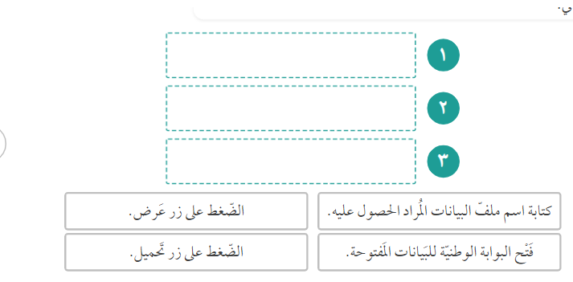
تقويم قبلي
إعداد المعلمة : منال الرحيلي

Slide 5
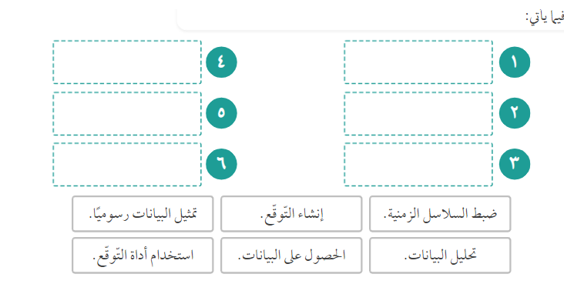
تقويم قبلي
إعداد المعلمة : منال الرحيلي

Slide 6
التعامل مع مشاكل التحسين
يواجه الإنسان المشاكل المتعلقة بالتحسين في الكثير من جوانب الحياة ومجالاتها كالأعمال التجارية والاقتصاد، والرياضيات، والهندسة، والعلوم. تكمن المشكلة الأساسية في محاولة إيجاد الطريقة المثلى أو الأكثر فاعلية لاستخدام الموارد المحدودة لتحقيق هدف معين والذي قد يكون زيادة الريح، أو تقليل التكلفة. أو تقليل الوقت اللازم لتنفيذ مشروع ما ، أو اختصار الوقت أو المسافة للسفر إلى وجهة معينة.
بعد استقطاب المزيد من الرحلات السياحية إلى بلد ما أحد أهداف التحسين، كما يمكن النظر إلى بعض الأمثلة الأخرى حول التحسين، كتحديد الميزانية المناسبة لحملة تسويقية، أو تصميم الجدول المثالي لعمل الموظفين، أو خفض تكلفة التوصيل.
التحسين : هو عملية اختيار العنصر الأفضل من مجموعة من البدائل وذلك تحت قيود معينة.
إعداد المعلمة : منال الرحيلي

Slide 7
ما هي أداة إكسل سولفر؟
تعتبر أداة إكسل سولفر Excel Solver أداة برمجية تستخدم لمحاكاة وتحسين نماذج الهندسة والأعمال المختلفة. تنتمي هذه الأداة إلى مجموعة خاصة من أدوات إكسل يشار إليها باسم أدوات تحليل ماذا إذا وتستخدم للوصول إلى أفضل الحلول لنموذج يحتوي على مدخلات متعددة.
تعد الحاجة إلى تحديد قيمة لخلية واحدة تسمى الخلية الهدف عن طريق تغيير قيم خلايا أخرى معينة تسمى خلايا المتغير وذلك باستخدام القيود أو بدونها، من أكثر الاستخدامات شيوعا لأداة إكسل سولفر، حيث تعتبر هذه الأداة مثالية لحل مشاكل البرمجة الخطية المعروفة أيضا باسم مشاكل التحسين الخطي ، ولذلك يطلق عليها أحيانا اسم البرمجة الخطية لسولفر .
تعد أداة إكسل سوالفر مثالية للتعامل مع مشاكل التحسين. حيث تمكنك من استخدام جداول البيانات لإدراج متغيرات القرار وقيود النموذج، ثم تنفيذ دالة الهدف التي تصفها، ولا حين يعد استخدام النماذج الشبكية مثالياً لحل النموذج الذي يحتوي على متغيرين للقرار، تتضمن الكثير من المشاكل في الحياة الواقعية متغيرات عديدة، ولذلك هناك حاجة إلى استخدام تقنيات وحسابات معقدة للوصول إلى الحل الأمثل لمثل تلك المشاكل.
تساهم جداول البيانات وأداة سولفري حل مشاكل التحسين بطريقة مبسطة وملائمة للمستخدمين يصرف النظر عن قدراتهم الحسابية.
إعداد المعلمة : منال الرحيلي

Slide 8
ما هي أداة إكسل سولفر؟
من الضروري فهم إمكانية إجـراء تغييرات على معاملات أداة سـولفر أو على الإجراء الذي يتم تنفيذه في أي وقت، وبذلك بناء على النتائج التي تقدمها الأداة، يمكن إعادة تقييـم المشكلة وتحديد ما إذا كانت هناك حاجة إلى تنفيذ عملية هذه الأداة مع تطبيق قيود معينة. لا تعد النتائج + سولفر مجرد أرقام فقط، بل هي قيم ذات معنى محدد تخص الموقف قيد الدراسة، ولذلك يجب على عالم البيانات أو محلل الأعمال إجراء تقييم نقدي لهذه النتائج واتخاذ إجراءات إضافية إذا كانت النتائج غير مرضية.
إعداد المعلمة : منال الرحيلي

Slide 9
صياغة المشكلة
قيل تشغيل أداة إكسل سولقر، يجب صياغة المشكلة (النموذج) في ورقة عمل، حيث يعرف هذا النموذج المشكلة التي تريد إيجاد حل لها.
لقد جمعت في الدرس السابق بيانات الرحلات السياحية الشهرية للعام 2019 من صفحة بيانات السياحة التابعة لوزارة السياحة السعودية في البوابة الوطنية للبيانات المفتوحة https://data.gov.sa ، وفي هذا الدرس ستستخدم نفس البيانات من أجل الوصول إلى نتائج محددة تساعد في تنظيم حملات للترويج للسياحة في المملكة العربية السعودية للعام 2023، وذلك باستخدام أداة إكسل سولفر. لتحقيق ذلك، يتعين عليك أولا صياغة المشكلة ثم تحديد نوع المعلومات التي تريد، الحصول عليها من أداة إكسل سولفر.
إعداد المعلمة : منال الرحيلي

Slide 10
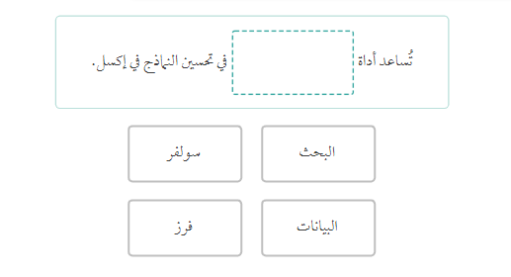
تقويم تكويني
إعداد المعلمة : منال الرحيلي

Slide 11
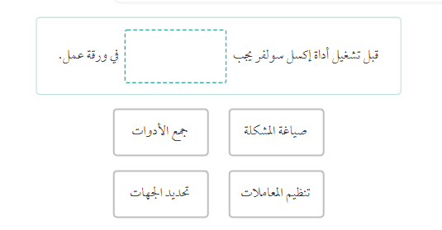
تقويم تكويني
إعداد المعلمة : منال الرحيلي

Slide 12
صياغة المشكلة
لو افترضت أنك وكيل سفر وأردت تنظيم حملة ترويجية للسياحة للعام 2023 في المملكة العربية السعودية، فمن المهم في هذه الحالة معرفة عدد الرحلات السياحية التي تمت خلال العام 2019، وبناء على ذلك ستستطيع تحديد الطرق والوسائل التي يمكن الاستعانة بها لجذب المزيد من السياح في العام 2023.
تعريف المشكلة
سيتم الحصول على بيانات الرحلات السياحية الشهرية المطلوبة لعام 2019 من صفحة بيانات السياحة التابعة لوزارة السياحة السعودية - البوابة الوطنية للبيانات المفتوحة https://data.gov.sa .
جمع البيانات
انطلاقاً من حقيقة أنه في العام 2019 وصل عدد الرحلات السياحية للمملكة العربية السعودية إلى 17,526,000، يمكن تحديد الهدف بزيادة هذا العدد إلى 25,000,000 رحلة سياحية في العام 2023.
تحديد الأهداف
في البداية ستقوم بتقييم بيانات الرحلات السياحية الشهرية لعام 2019 لتحديد، نقاط الضعف أو الإشكاليات الكامنة البيانات المتعلقة بكل شهر من شهور هذا العام، وبناء على هذا التقييم الأولي، ستحدد المتغير الذي يجب تغييره من أجل تحقيق الهدف، ثم بناء على النتائج ستقرر ما إذا كان يجب تنفيذ: أداة سـولفر بقيود أم لا.
تحديد المتغيرات المتأثرة
إعداد المعلمة : منال الرحيلي

Slide 14
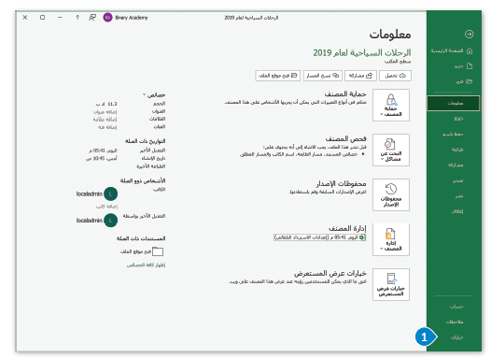
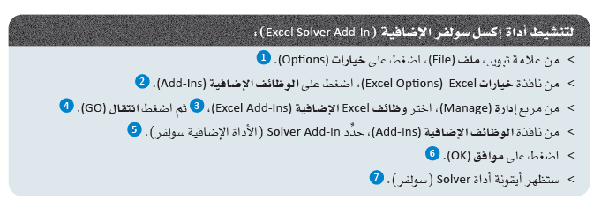
التحسين
أداة إكسل سولفر الإضافية الآن وبعد صياغة المشكلة بشكل جيد. يمكنك فتح برنامج إكسل وتشغيل أداة إكسل سولفر. يجب عليك أولا تنشيط هذه الأداة من نافذة خيارات إكسل Excel Options ، لأنه لا يتم تنشيطها تلقائيا عند تثبيت مايكروسوفت أوفيس Microsoft Office .
إعداد المعلمة : منال الرحيلي

Slide 15
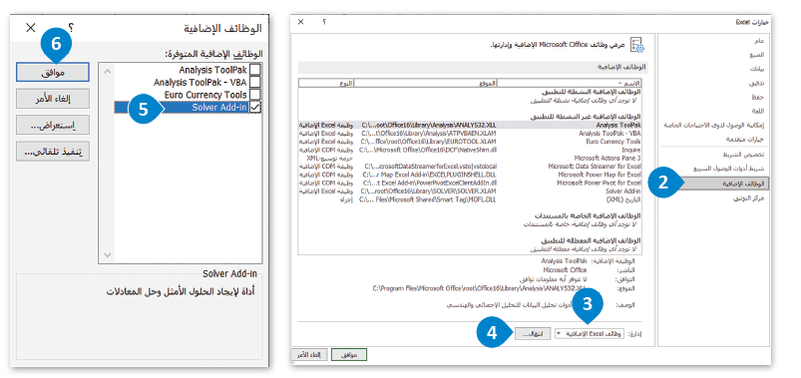
التحسين
إعداد المعلمة : منال الرحيلي

Slide 16
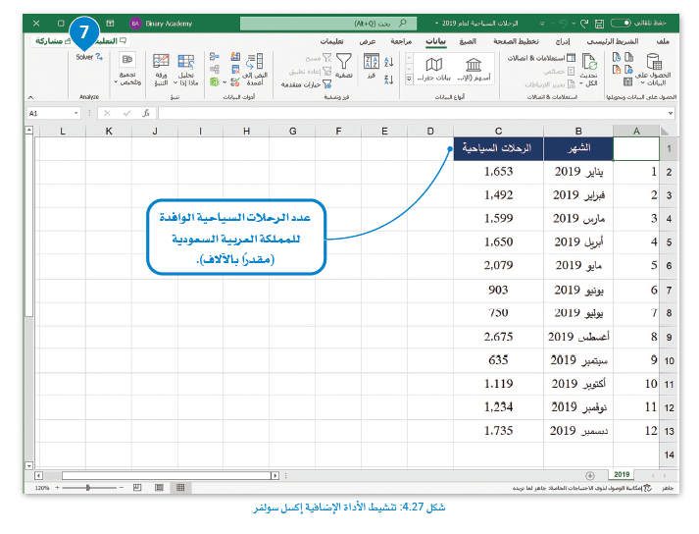
التحسين
إعداد المعلمة : منال الرحيلي

Slide 17
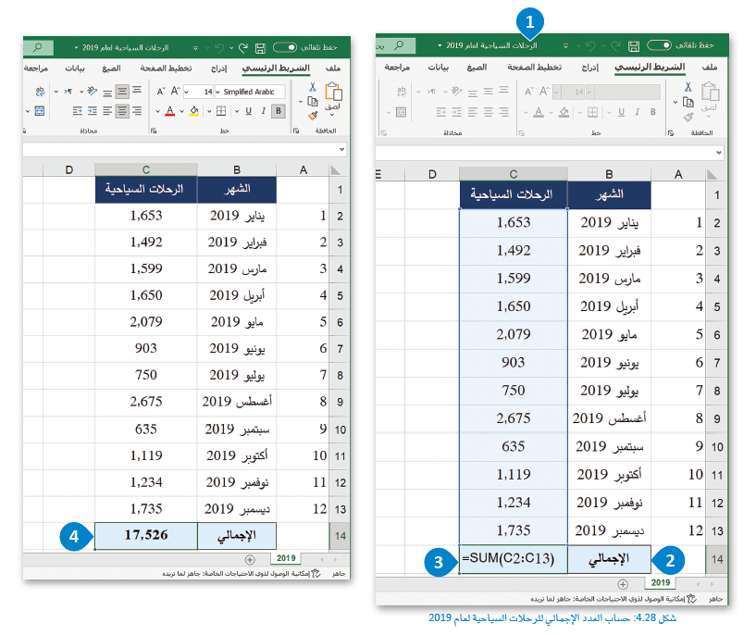
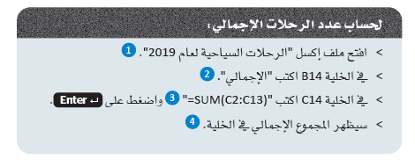
التحسين
استخدام أداة سولفر عليك قبل كل شيء حساب العدد الإجمالي للرحلات السياحية لعام 2019 (مقدرا بالآلاف) ، وللقيام بذلك ستستخدم دالة الجمع SUM في إكسل، حيث ستقوم بتحديد وإيجاد مجموع الخلايا التي تحتوي على أعداد الرحلات السياحية الشهرية.
إعداد المعلمة : منال الرحيلي

Slide 18
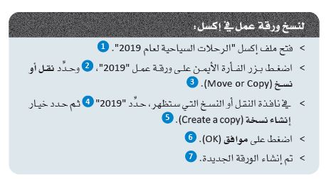
التحسين
عليك بعد ذلك فتح ملف إكسل الذي يحتوي على بيانات الرحلات السياحية لعام 2019 في ورقة عمل بإسم "2019"، ثم ستنشئ ورقة عمل جديدة باسم "Solver" بنفس البيانات الموجودة في ورقة عمل "2019". من المهم القيام بالخطوة المذكورة نظرا لأن استخدام أداة سولفر يؤدي إلى تغيير القيم الموجودة في البيانات بشكل دائم وبدون خيار للتراجع، لذلك عليك الاحتفاظ بورقة عمل البيانات الأصلية ( الورقة "2019" في هذا المثال)، لاستخدامها من جديد في حالة كانت نتائج أداة سولفر غير مرضية. إن أسهل طريقة لنسخ القيم الموجودة في ورقة العمل "2019" هي بإنشاء نسخة من الورقة نفسها.
إعداد المعلمة : منال الرحيلي

Slide 19
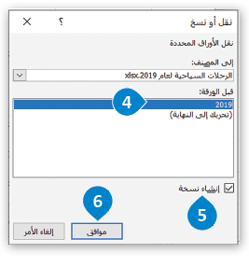
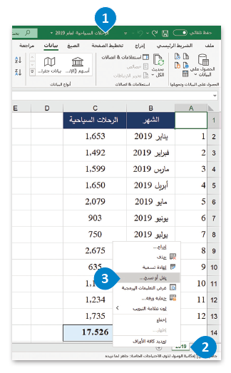
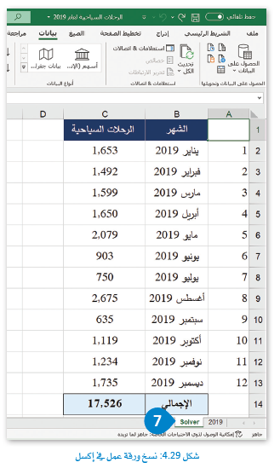
التحسين
إعداد المعلمة : منال الرحيلي

Slide 20
التحسين
البحث عن الخلايا ذات الإشكاليات الكامنة كما ذكر سابقا، سيتم تقييم بيانات الرحلات السياحية الشهرية لعام 2019 من أجل إيجاد القيم ذات الإشكاليات (إن وجدت) ، ثم تحديد المتغيرات التي تحتاج إلى تعديل لتحقيق الهدف المنشود. يتم تعريف هذه القيم في هذا المثال بالقيم التي تحتوي على العدد الأقل للرحلات السياحية. إذا ألقيت نظرة فاحصة على ورقة عمل إكسل "2019"، ستلاحظ أن عدد الرحلات السياحية الشهرية للأشهر يونيو ويوليو وسبتمبر هـي أقل بكثير من تلك الخاصة بالشهور الأخرى من العام، لذلك من الممكن من خلال هذه الملاحظة تقديم الاقتراح بالعمل على زيادة عدد الرحلات السياحية في أشهر يونيو ويوليو وسبتمبر، وليس في جميع أشهر العام. في معاملات أداة سولفر، ستكون الخلية الهدف Objective Cell هي إجمالي عدد الرحلات السياحية، وستكون خلايا المتغير هـي أعـداد الرحلات السياحية في الأشهر يونيو ويوليو وسبتمبر، ولن يتم إضافة قيود محددة، وسيتم تعيين قيمة خلية الهدف إلى 25,000,000.
إعداد المعلمة : منال الرحيلي

Slide 21
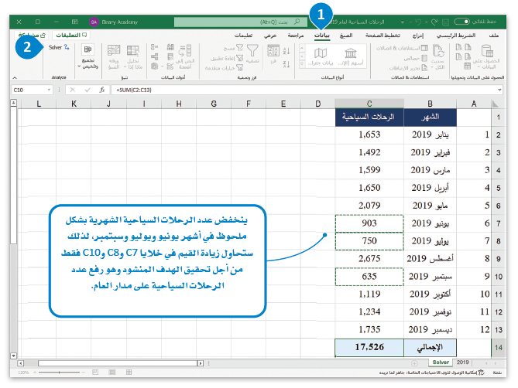
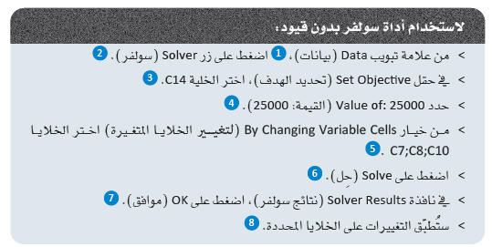
التحسين
إعداد المعلمة : منال الرحيلي

Slide 22
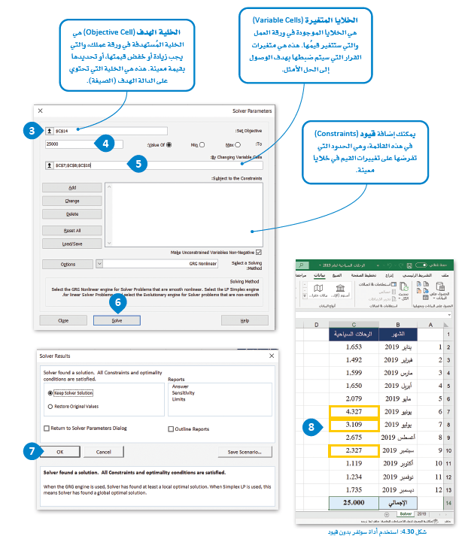
التحسين
إعداد المعلمة : منال الرحيلي

Slide 23
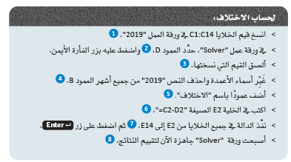
التحسين
تقييم النتائج
الآن وبعد أن قمت بتنفيذ أداة سولفر، أصبحت جاهزا لإلقاء نظرة على نتائجها، كما تمت الإشارة إليه في بداية الدرس، فإن نتائج أداة سوالفر ليست مجرد أرقام، بل هي قيـم ذات معنى مخصص لموقف الدراسة المحدد، وبصفتك عالم بيانات، عليك تقييم هذه النتائج لتحديد الجدوى من القيام بالمزيد من الإجراءات. أولا، ستنشئ في ورقة عمل سولفر جدولا يتضمن خمسة أعمدة وهي: الرقم التسلسلي، الشهر، الرحلات السياحية الشهرية 2019، نتائج Solver لعام 2023، والاختلاف، وبعد ذلك ستقوم بإجراء المقارنة بسهولة قبل تطبيق أداة سولفر وبعد تطبيقها.
إعداد المعلمة : منال الرحيلي

Slide 24
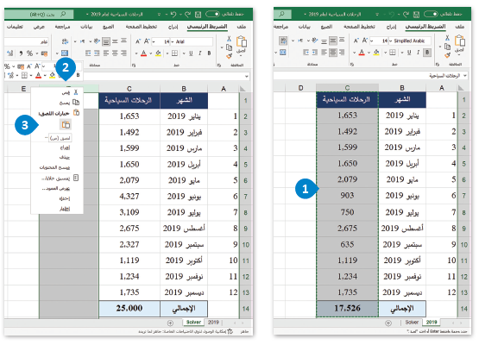
التحسين
إعداد المعلمة : منال الرحيلي

Slide 25
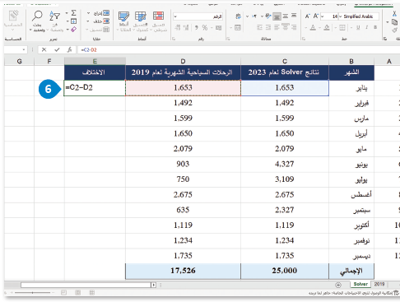
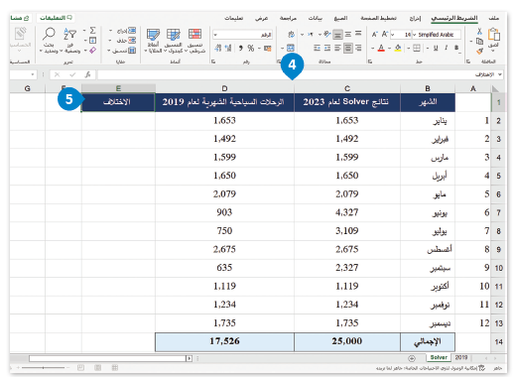
التحسين
إعداد المعلمة : منال الرحيلي

Slide 26
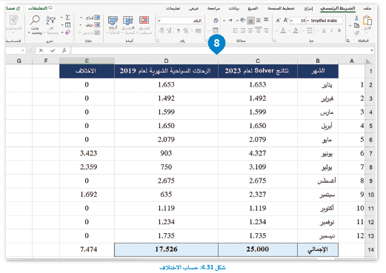
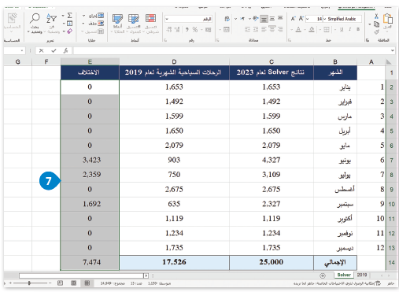
التحسين
إعداد المعلمة : منال الرحيلي

Slide 27
التحسين
ستقوم الآن بإلقاء نظرة على ورقة العمل وتقييم النتائج، وستلاحظ فورا أن قيم أداة سولفر لأشهر يونيو ويوليو وسبتمبر مرتفعة للغاية.
يقدم لنا إكسل سولفر اقتراحا يمكن صياغته كالتالي: إذا أردت الوصول إلى هدف 25,000,000 رحلة سياحية في العام 2023، عليك القيام بحملات ترويجية للسياحة ليصل عدد الرحلات السياحية إلى 4,327,000 رحلة في شهر يونيو، و 3,109,000 رحلة في شهر يوليو، وأخيرا 2,327,000 رحلة في شهر سبتمبر، واستنادا إلى أعداد الرحلات في الشهور الأخرى، بعد هذا هدفا غير واقعي، حيث أن أعلى قيمة لعدد الرحلات في العام 2019 كانت 2,675,000 رحلة سياحية، مما يعني أنه مهما كانت الحملة الترويجية التي ستنفذها ناجعة، فإنها لن تصل إلى الهدف المقترح وهو 4,327,000 رحلة في شهر يونيو، حيث أن ذلك الرقم أعلى بنسبة 16096 من عدد الرحلات التي تم تسجيلها في أفضل شهرة العام 2019، كما هو موضح في الشكل 4.32.
إعداد المعلمة : منال الرحيلي

Slide 28
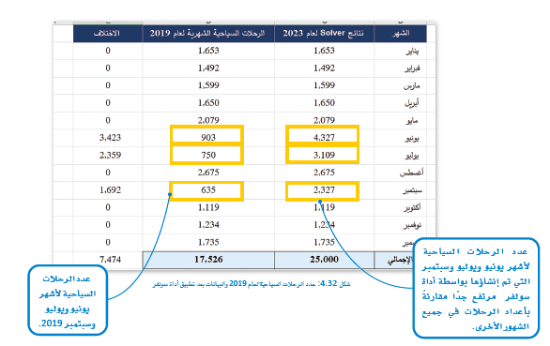
التحسين
للعمل على ملف إكسل نفسه، ستنشئ نسخة أخرى من ورقة العمل "2019" باسم "(Solver (constraints" وستقوم بتشغيل أداة سولفر مرة أخرى، ولكن هذه المرة بقيود.
إعداد المعلمة : منال الرحيلي

Slide 29
التحسين
ولأن النتائج الأولية بعد تطبيق أداة سولفري المثال السابق ليست واقعية، يتعين عليك تنفيذ تشغيل أداة سولفر من جديد، ولكن مع تحديد بعض القيود لأجل الحصول على أهداف أكثر واقعية. على سبيل المثال، يمكنك ضبط أداة سولفر لحساب القيم دون قيد لجميع الشهور باستثناء أشهر يونيو ويوليو وسبتمبر، والتي يجب تعيين قيد لقيمها لتجنب الحصول على نتائج غير واقعية، ويمكن تحقيق ذلك باستخدام متوسط قيم البيانات الموجودة. ستسمح لأداة سولفر بحساب القيم لجميع الشهور، ولكن بإضافة قيود تحدد أن الأعداد المستهدفة لأشهر يونيو ويوليو وسبتمبر يجب أن تكون أعلى من المتوسط الشهري للعام 2019.
إعداد المعلمة : منال الرحيلي

Slide 30
التحسين
حساب المتوسط
الوسط الحسابي: يتم حساب المعدل في الإحصاء الـوصـفـي عن طريق جمع النتائج معا ثم قسمة الإجمالي على عدد هذه النتائج.
يتم حساب المتوسط Average أو ما يسمى بالوسط الحسابي Arithmetic mean لمجموعة من الأرقام بجمعها ثم قسمة الناتج على عدد هذه الأرقام. في الحالة التالية، ستجمع إجمالي عدد الرحلات السياحية الشهرية ثم تقسم الناتج على 12.
إعداد المعلمة : منال الرحيلي

Slide 31
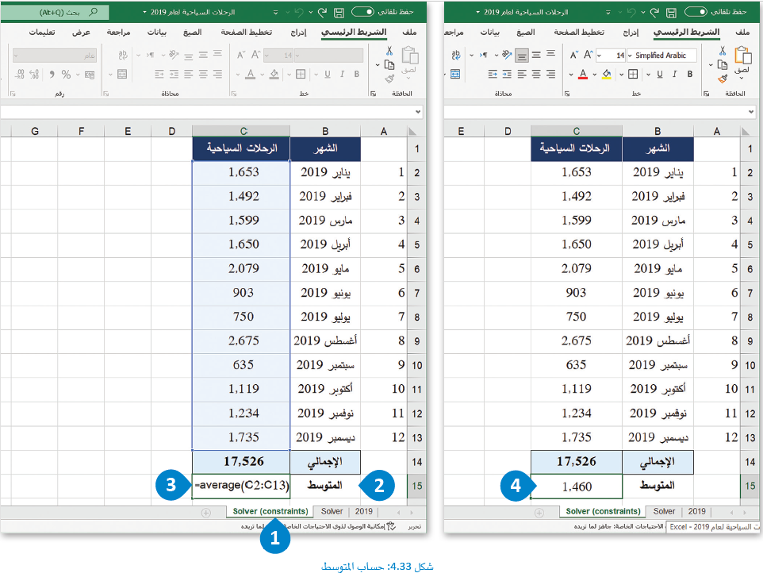
التحسين
إعداد المعلمة : منال الرحيلي

Slide 32
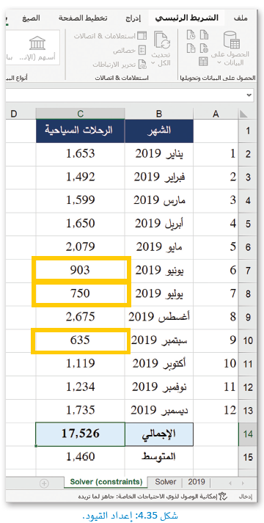
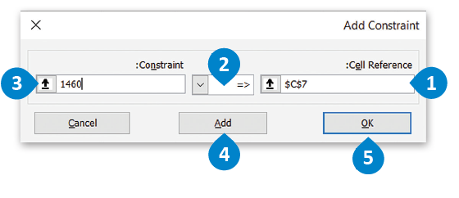
التحسين
إعداد المعلمة : منال الرحيلي

Slide 33
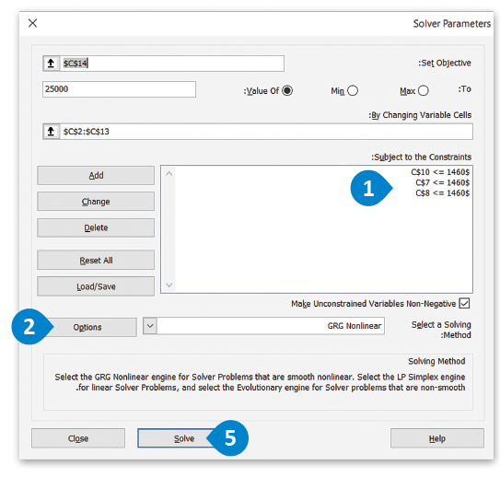
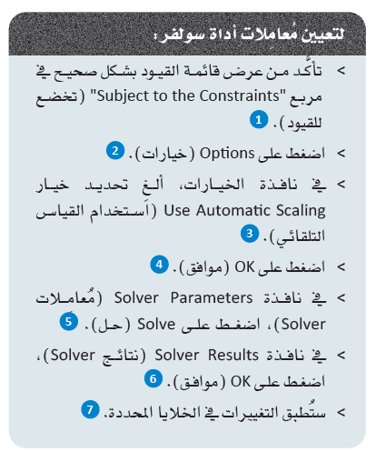
التحسين
إعداد المعلمة : منال الرحيلي

Slide 34
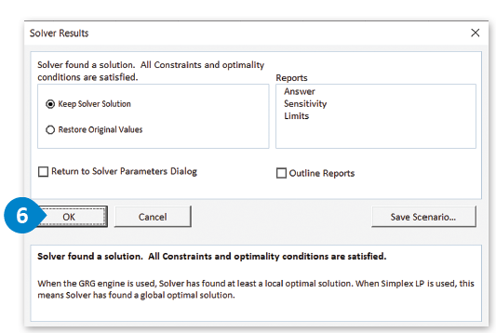
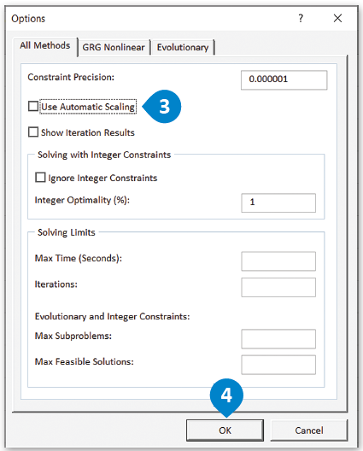
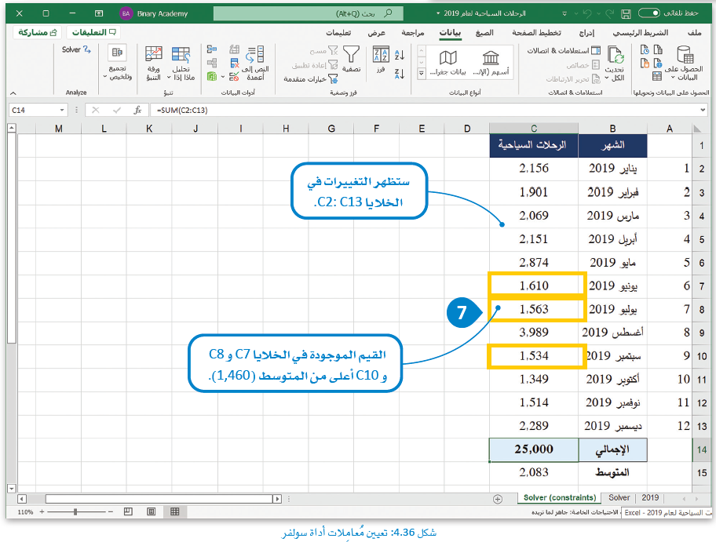
التحسين
إعداد المعلمة : منال الرحيلي

Slide 35
التحسين
تقييم سولفر باستخدام نتائج القيود الآن وبعد أن استخدمت أداة سـولفر بقيود ، يمكنك إنشاء جدول مكون من الأعمدة الخمسة التالية مرة أخرى: الرقم التسلسلي، والشهر، والرحلات السياحية الشهرية لعـام 2019، ونتائج (Solver (Constraints لعـام 2023، والاختلاف، وبهدف مقارنة البيانات بسهولة قبل استخدام أداة سـولفر وبعدها. من خلال إلقاء نظرة على النتائج، يمكنك هذه المرة ملاحظة أن إكسل بمساعدة سولفر يقدم اقتراحا بأنه إذا أردت الوصول إلى هـدف 25,000,000 زيارة سياحية في العام 2023، فيجب تنفيذ حملتك الترويجية للسياحة بحيث تتم زيادة أعداد الرحلات السياحية لجميع شهور السنة، كما يجب أن تكون الحملة الترويجية للسياحة أكثر شمولية على مدار العام ولا تقتصر فقط على الأشهر يونيو ويوليو وسبتمبر حيث وجدت الأرقام ذات الإشكالية في البداية. تشير نتائج سـولفر أيضا إلى أن حملتك السياحية يجب أن تركز على زيادة عدد الزيارات، ولكن بصورة واقعية.
إعداد المعلمة : منال الرحيلي

Slide 36
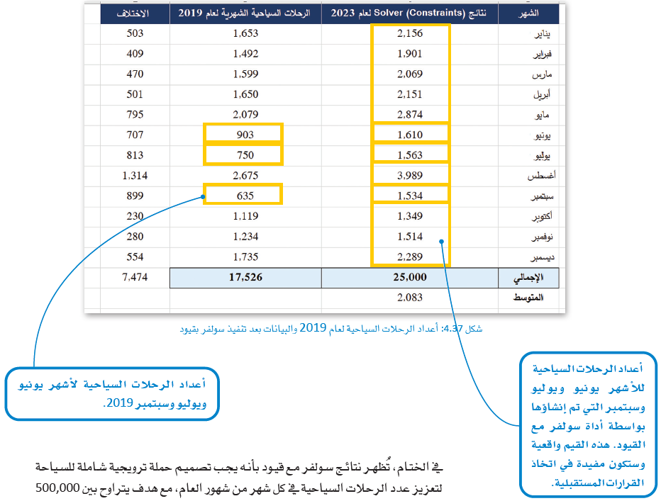
التحسين
إعداد المعلمة : منال الرحيلي

Slide 37
التحسين
في الختام، تظهر نتائـج سـولفـر مـع قـيـود بأنه يجب تصميم حملة ترويجية شاملة للسياحة لتعزيز عدد الرحلات السياحية في كل شهر من شهور العام، مع هدف يتراوح بين 500,000 إلى 1,000,000 رحلة سياحية شهريا. يمكن لوكالات السياحة والسفر الاستفادة من هذه الاقتراحات ووضع استراتيجيات لتعزيز الحملات الترويجية للسياحة في المملكة العربية السعودية على مدار العام، مع التركيز بشكل خاص على الأشهر يونيو ويوليو وسبتمبر، يمكن على سبيل المثال تقديم خصومات على تذاكر الطيران أو تنظيم واستقطاب رحلات بحرية، وتنظيم المهرجانات المختلفة لجذب المزيد من السياح خلال هذه الأشهر الثلاثة.
إعداد المعلمة : منال الرحيلي

Slide 38
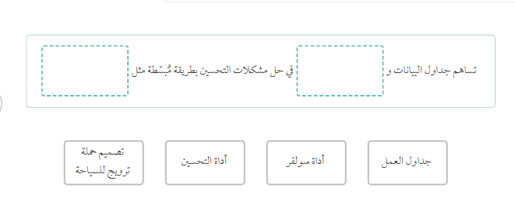
تقويم ختامي
إعداد المعلمة : منال الرحيلي

Slide 39
السؤال الأول ص 202.
إعداد المعلمة : منال الرحيلي

